Slide 1
Origami

Slide 2
Origami
Origaminin başlangıyla ilgili kesin bilgiler olmasa da ilk defa kağıdı icad eden Çinliler tarafından yapıldığı daha sonra Budist rahipler tarafından Japonya’ya getirildiği düşünülmektedir. Gerçek gelişimini Japonya’da gösteren origami ismini bile Japoncadan almıştır. Origami, Japonca "ori" (katlamak) ve "kami" (kağıt) sözcüklerinin birleşiminden meydana gelmiş olup kağıt katlama sanatına verilen addır. Kitap ve onun yapı malzemesi kâğıda saygı Japon geleneklerindendir.

Slide 3
Genellikle kare kağıt parçalarını kesmeden ve yapıştırıcı kullanmadan, sadece katlayarak, çeşitli canlı ve cansız figürler oluşturarak yapılmakla birlikte, dikdörtgen kağıtlardan, hatta kağıt paralardan yapılan modeller de oldukça fazladır. Kesme işleminin de kullanıldığı türe Krigami denir.

Slide 4
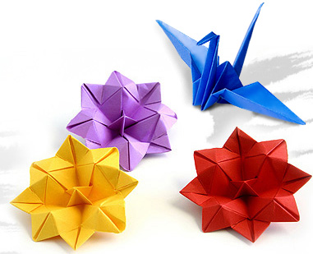

Slide 5
Origami klasik origami ve parçalı origami olmak üzere iki çeşittir. Klasik origami genellikle tek parça kağıttan yapılır. Çok fazla olmasa da iki veya üç parçanın kullanıldığı klasik origamiyle çeşitli hayvan veya eşya figürleri yapılır.

Slide 6
Modüler origami olarak da adlandırılan parçalı origami birbirinin benzeri parçaların birleştirilmesiyle oluşturulur ve hayvan veya eşya gibi somut figürlerden çok, üç boyutlu geometrik figürler yapılmasında kullanılır. Parça sayısında bir sınır olmayan parçalı origami tak-çıkar oyuncaklarına benzer ve aynı parçalar kullanılarak birçok değişik figür üretilebilir.

Slide 7
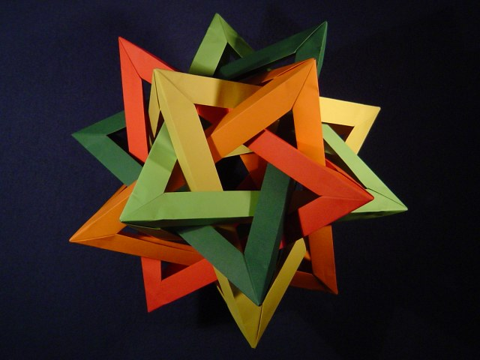

Slide 8
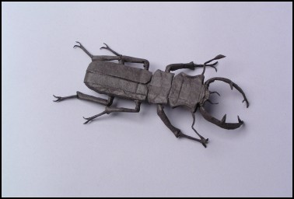

Slide 9
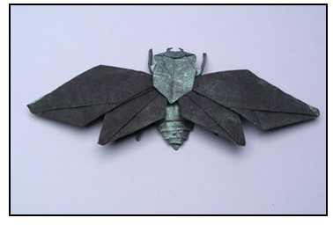

Slide 10
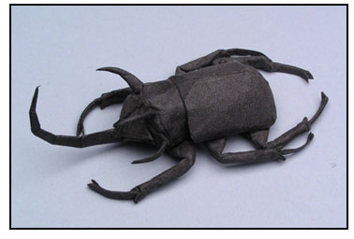

Slide 11
Origamide genel olarak kare şeklinde kâğıt kullanılsa da kâğıdın şeklinde bir sınırlama yoktur. Günümüzde origaminin birçok değişik türleri ortaya çıkmıştır.

Slide 12
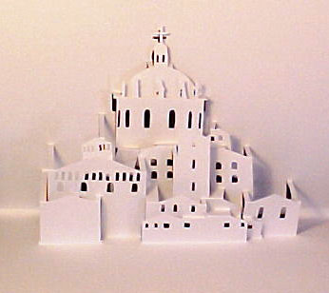
Mimari Origami

Slide 13
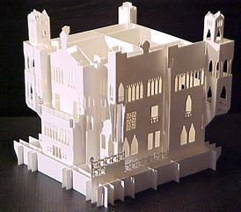

Slide 14
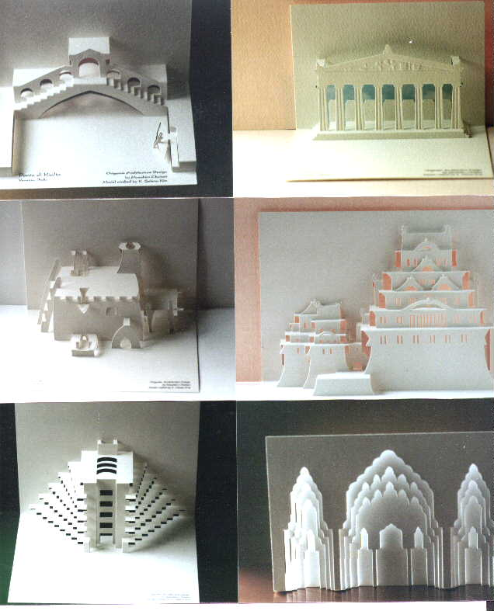

Slide 15
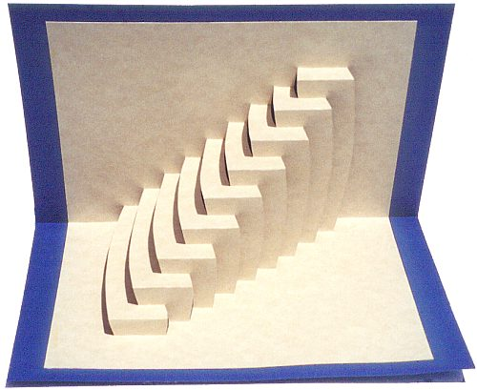
Pop-up Origami

Slide 16
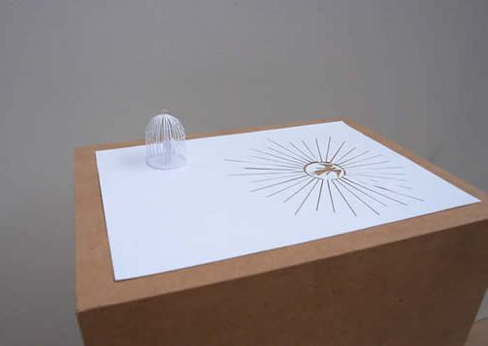
Krigami ( Kağıt Kesme Sanatı )

Slide 17
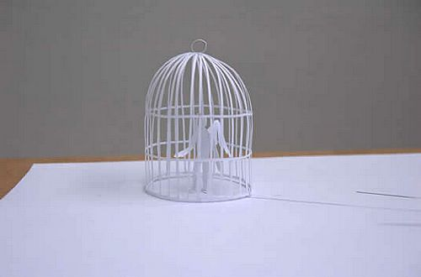

Slide 18
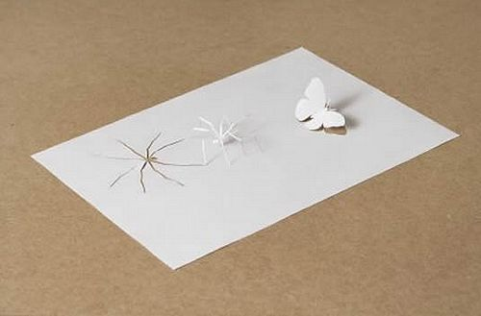

Slide 19
Modern origami olarak da adlandırılan bu tür origami türlerinde yapıştırma ve kesme serbest bırakılmıştır.Origami'yi krigamiden ayıran özelliği krigaminin simetrik origaminin ise şekil yapma biçimlendirme sanatı olmasıdır.

Slide 20
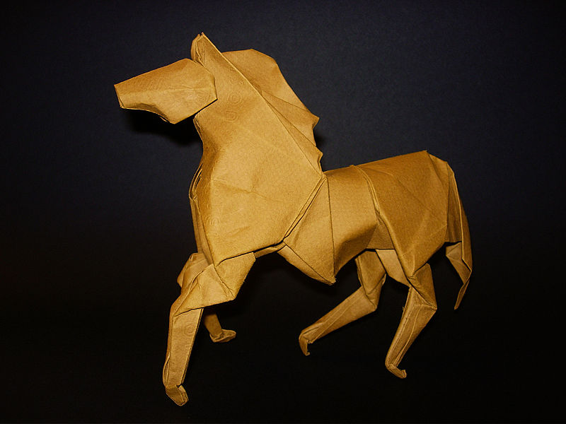

Slide 21
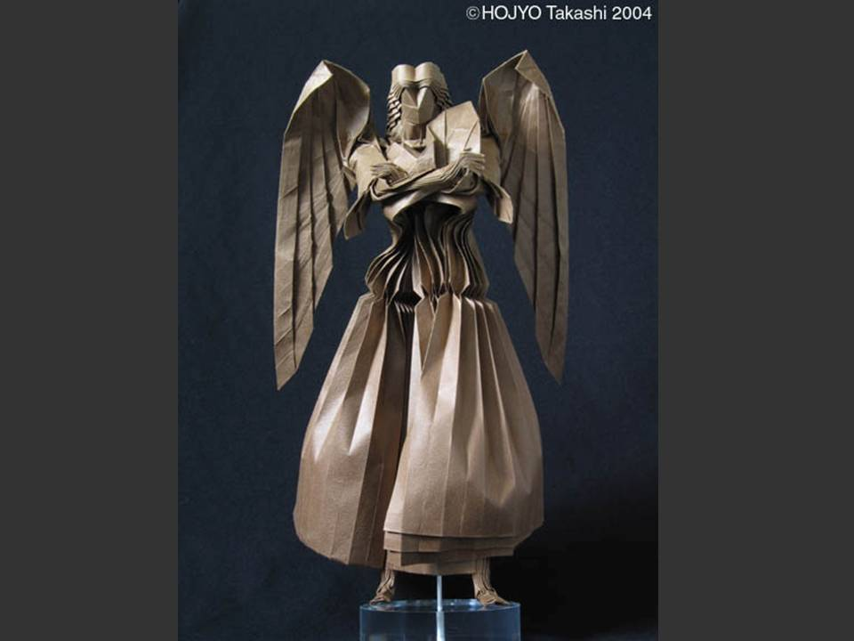
İleri Seviye Origami Örnekleri

Slide 22
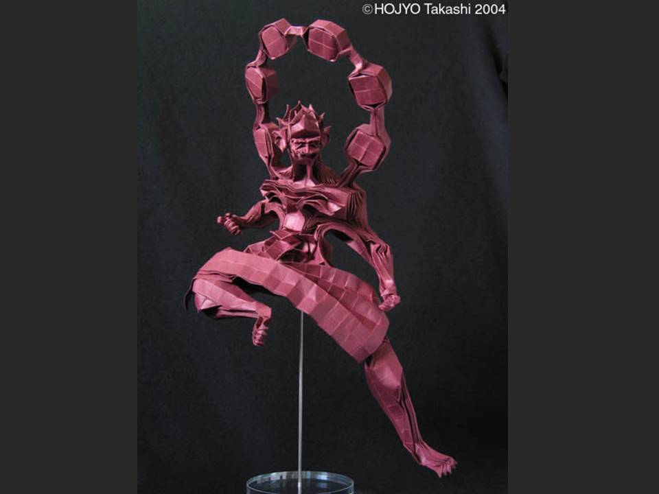

Slide 23
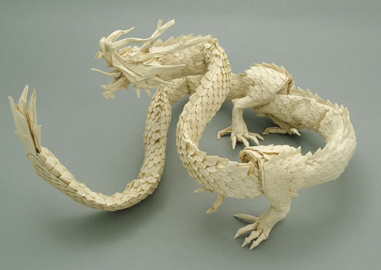

Slide 24
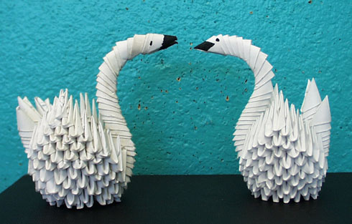

Slide 25
Şimdi basit bir örnek deneyelim

Slide 26
